Slide 1
PROJET 8 : Déployez un modèle dans le cloud

Slide 2
Sommaire
Contexte
Données
Problématiques
Créations des features
Optimisation du code
Architecture évolutive
Conclusion

Slide 3

Contexte
Start-up souhaitant proposer des solutions innovantes pour la récolte de fruits
Volonté de montrer son savoir faire en développant une application de reconnaissance de fruits
Mission : construire les premières briques de l’architecture BigData en mettant en place la première phase de traitement des images et une réduction dimensionnelle via une solution cloud avec AWS

Slide 4
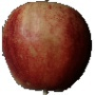
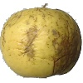

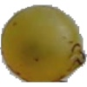
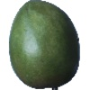
Données
Base de 67 692 images d’entraînement pour 467 Mo
Base de 22 688 images de test pour 152 Mo
Base de 103 images aléatoires pour 360 Mo

Slide 5
Problématiques
Créer des features à partir d’images
Optimiser le code pour des données massives
Créer une architecture évolutive

Slide 6
Création des features

Slide 7
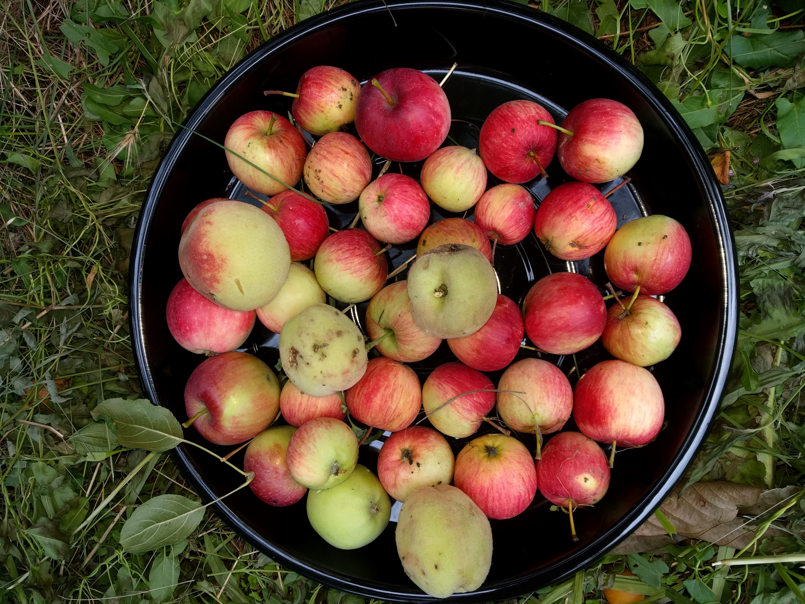
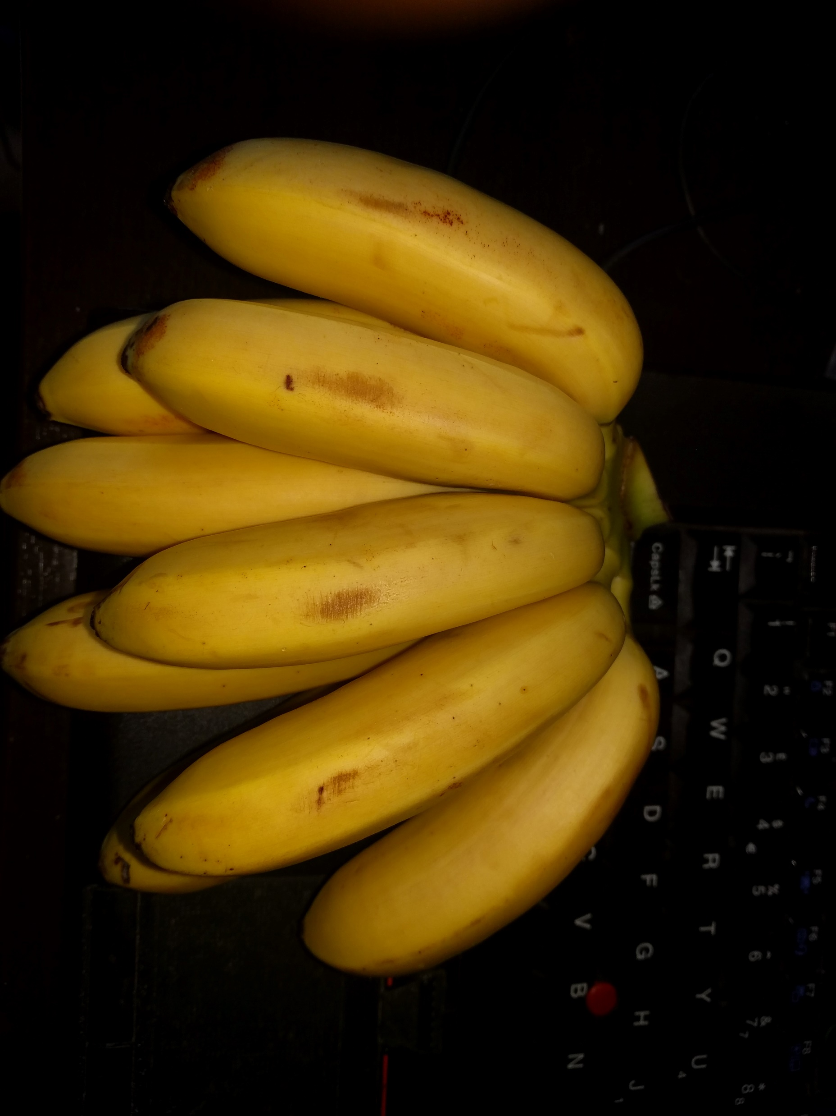
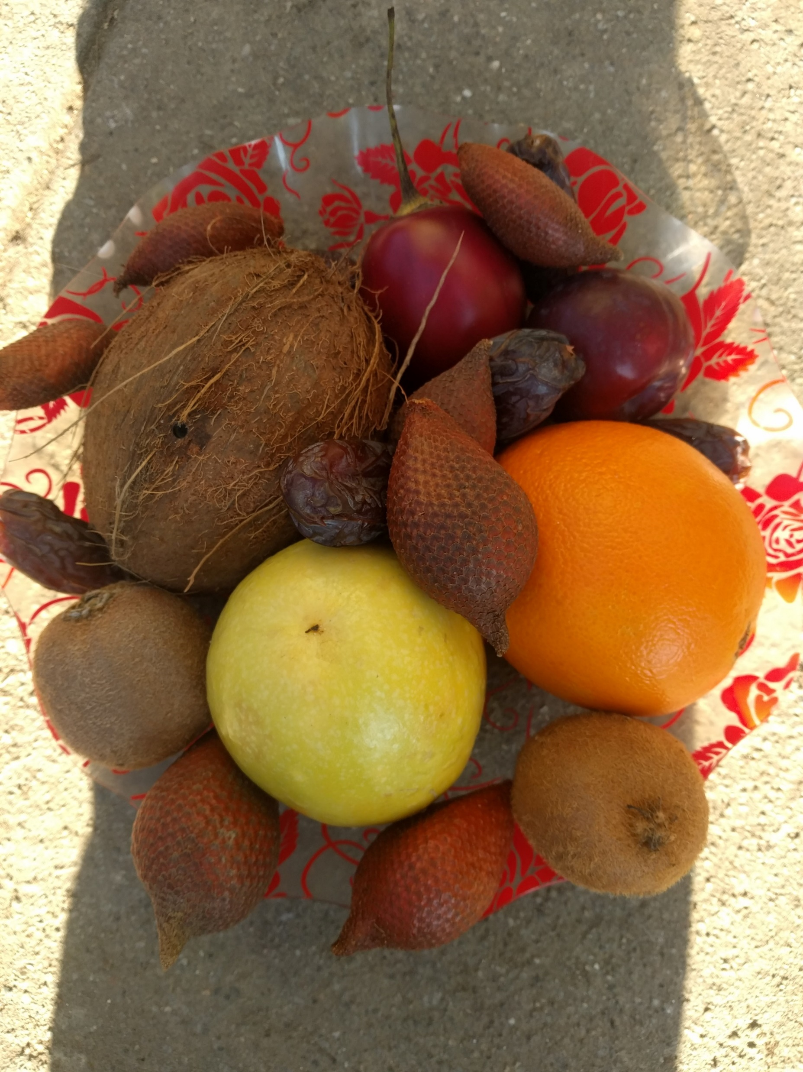
Le processus de création des features
Feature 1
…….
…….
Feature 2
…….
…….
Feature 3
…….
…….
Preprocessing
Transfer Learning
Reduction Dimensionnelle

Slide 8
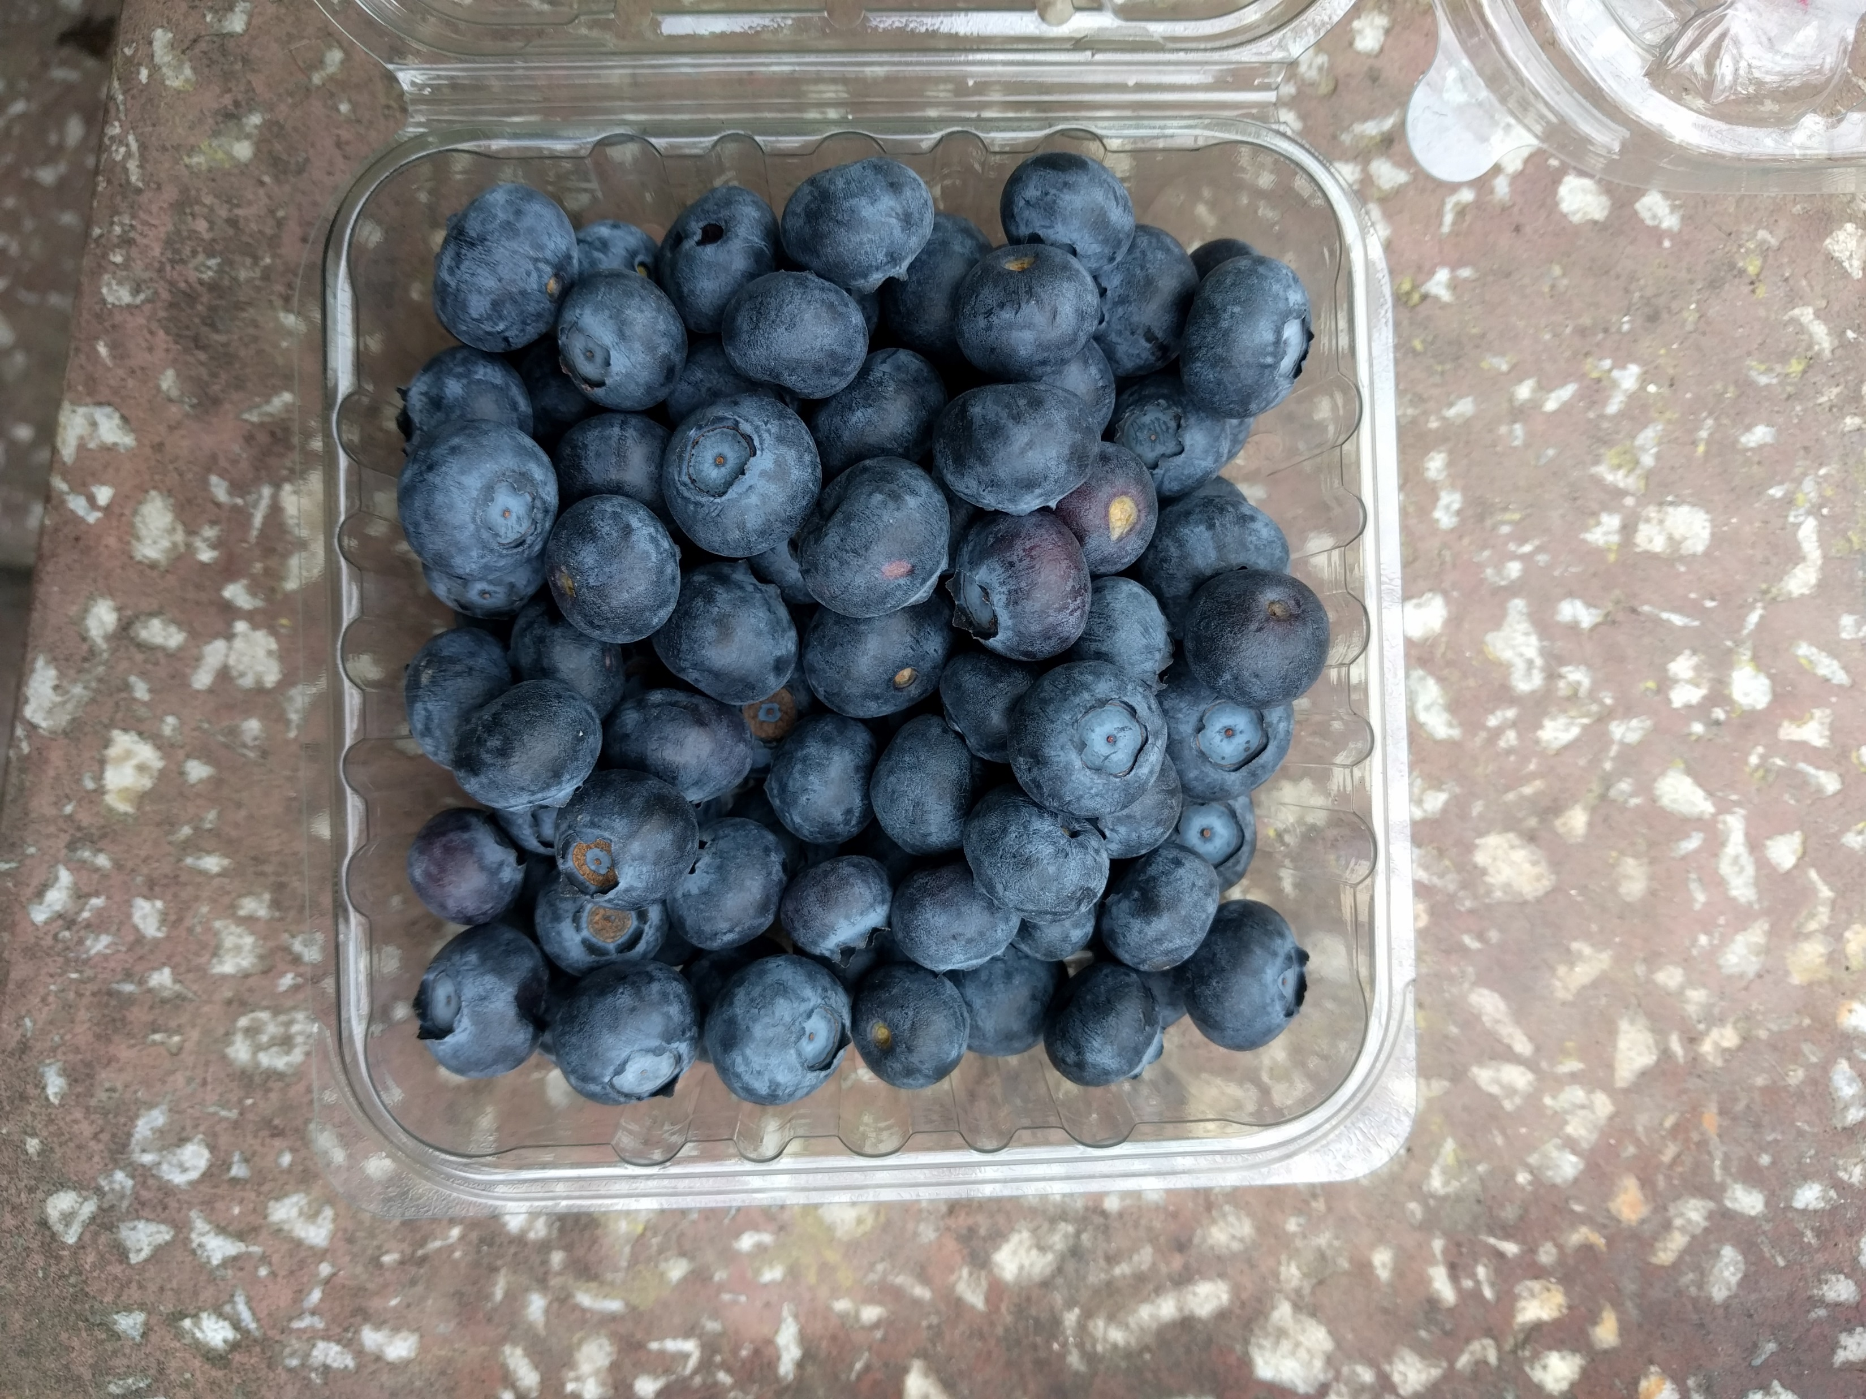
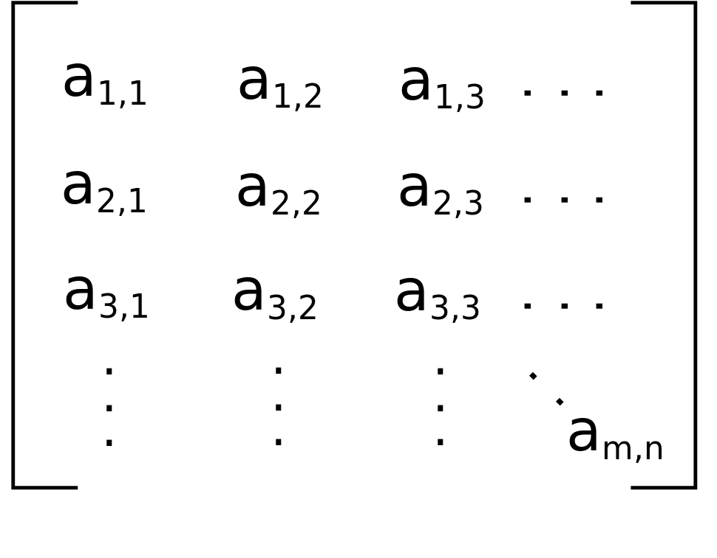
Preprocessing
Preprocessing
Importation des images sous format binaire
Lecture des images via librairie pillow
Redimensionnement des images en 224X224 et transformation en matrice

Slide 9
Transfer Learning
Feature 1
…….
…….
Feature …
…….
…….
Feature 2048
…….
…….
Features non densifiées
Resnet50
Utilisation d’un réseau de neurones Resnet50
Suppression des deux dernières couches pour ne récupérer que les features
Récupération de 2048 features

Slide 10
Réduction dimensionnelle
Feature 1
…….
…….
Feature …
…….
…….
Feature 2048
…….
…….
Feature 1
…….
…….
Feature 2
…….
…….
Feature 3
…….
…….
Features non densifiées
Features densifiées
PCA
Standardisation des données
Utilisation de la PCA pour réduire le nombre de features
Création de 50 features versus les 2048 features du resnet50 afin de densifier les données

Slide 11
Optimisation du Code

Slide 12
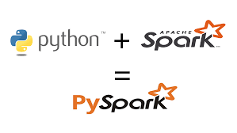
Gérer les données importantes
La problématique est créer un pipeline de traitement de données dans un contexte Big Data (forte volumétrie de données)
Un programme python en local n'est pas adapté à une telle volumétrie de données
Utilisation du framework Spark dans un environnement cloud pour paralléliser les traitements

Slide 13

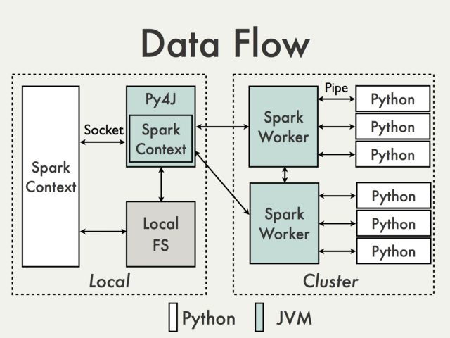

PySpark
C’est une solution qui découpe les données en batch pour les traiter en parallèle
Spark Context gère la division des données et la répartition du travail aux workers
Permet une augmentation significative des performances, mais aussi de la vitesse de calcul
Attention les batchs sont traités séparément
Chaque fonction qui ne peut traiter séparément les données doit utiliser une méthode SPARK dédiée ou être traitée en-dehors de SPARK

Slide 14
Architecture évolutive

Slide 15
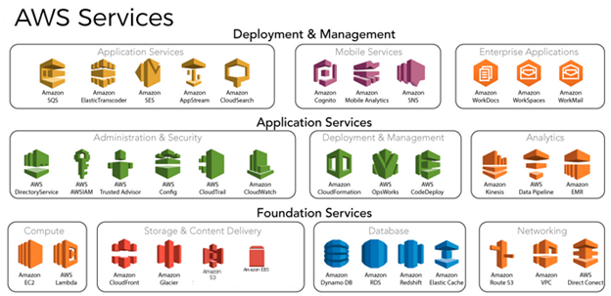
Amazon AWS
Solution cloud complète
Grande flexibilité pour une entreprise, coût à l’utilisation

Slide 16


Architecture
Feature 1
…….
…….
Feature 2
…….
…….
Feature 3
…….
…….
Preprocessing
Transfer Learning
Reduction Dimensionnelle
Les inputs et les outputs sont stockés sur AWS S3
La partie traitement est gérée par AWS EMR

Slide 17

Service AWS S3
Stockage via 3 copies réparties sur différents serveurs pour sécuriser les données
On peut choisir la région du monde où l’on souhaite stocker ses données pour optimiser l’accès client
Attention la région de stockage doit être la même que celle des solutions AWS qui vont y accéder
Stockage qui s’adapte au besoin

Slide 18

Service AWS EMR
Mise en cluster de plusieurs serveurs pour accroître la puissance disponible
Un nœud maître qui réparti les calculs avec des nœuds esclaves
Gestion de l’architecture en fonction du besoin

Slide 19
Conclusion
La création de features à partir d’images est facilitée grâce au transfer learning
L’utilisation de Spark permet de lever les limitations face aux données massives et augmente efficacement le temps de calcul en séparant les données et en répartissant la charge de travail
La mise en place d’une solution cloud comme AWS permet d’avoir une architecture qui s’adapte aux besoins à la fois en termes de ressources de calcul, mais aussi au niveau coût

